Slide 1
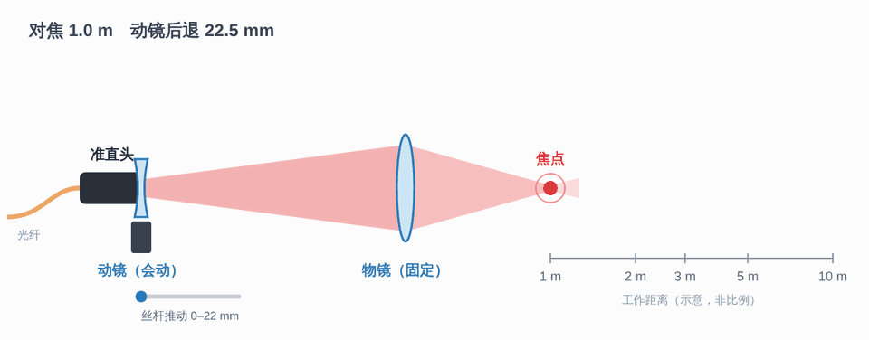
动态聚焦原理
动镜与物镜组成 5 倍扩束镜（4 mm → 20 mm）。动镜后退，焦点由远处移到近处。
Notes:
光纤出来经准直头变成 4 mm 平行光；动镜（负透镜）把光撒开，物镜（正透镜）收拢成 20 mm 的光束，两片合起来是 5 倍扩束镜。动镜往后退一点，出射光从平行变成微微汇聚，焦点就从远处移到近处：10 m 时动镜后退约 2.3 mm，1 m 时约 22.5 mm。扩束让光束变粗，远处光斑才小。后面接 XY 振镜扫描，控制卡同时控振镜（XY2-100）和 Z 轴电机（STEP/DIR）。换 915 nm 时机械和控制不用改，只换镀膜、重新标定。

Slide 2
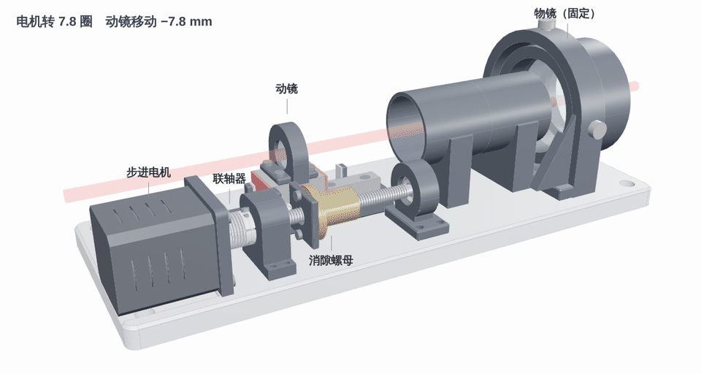
调焦模块结构
步进电机经联轴器带动丝杆（导程 1 mm），镜座沿导轨移动，每步 0.31 μm。
丝杆断电自锁，消隙螺母消除回差。
1–10 m 需要约 20.2 mm 行程；目前结构最近对焦约 2.8 m，下一版加长导轨。
Notes:
电机通过波纹管联轴器带丝杆转，丝杆导程 1 mm：转一圈镜片走 1 mm，16 细分后一步约 0.31 μm。螺纹螺旋角 4.0° 小于摩擦角 5.9°，断电后推不动（自锁）；消隙螺母用弹簧把两半螺母顶开，换向不空走；钢球浮动接头只传推力。设计校核 16 项通过，电机力矩安全系数约 8，静态与运动干涉 0。要覆盖 1–10 m，动镜行程约 20.2 mm，现结构最近对焦约 2.8 m；下一版加长导轨（或物镜换短焦，需 Zemax 核对像差）。

Slide 3
激光器选型：M² 决定光斑大小
10 m 处光斑 ≤ 5 mm
需要 M² ≤ 8.6
常见的 915 nm 激光器 M²≈40，10 m 处光斑约 23 mm。
选型时请厂家提供 M² 或 BPP 数据。
d ≈ 4·M²·λ·L ÷ (π·D)
Notes:
M² 是光束质量因子（有人叫模数）：理想单模 M² = 1，越大光越“乱”，聚出来的光斑越大。光斑直径 ≈ 4·M²·λ·L ÷ (π·D)，915 nm、出光 20 mm 时光斑与 M² 和距离成正比。图中三条线：单模 M² 1.2；要求线 M² 8.6（10 m 处正好 5 mm）；常见 915 nm 光纤耦合半导体（105 μm 芯径、NA 0.22）M² ≈ 40，1 m 约 2.3 mm、10 m 约 23 mm。其他要求：10 m 处 ≤ 2 mm 需 M² ≤ 3.4；1 m 处 ≤ 1 mm 需 M² ≤ 17.2。若 M² 降不下来，可把出光口径加大到 30 mm（光斑 × 0.67，振镜要加大）。远场近似，未计像差与大气扰动。

